Slide 1
캡스톤 디자인
32197256 박성우

Slide 2

목차
미세조정(Fine-tuning vs Prompt)
챗봇 구상 및 실습
이후계획

Slide 3
미세조정 (Fine-tuning vs Prompt)
미리 학습된 모델을 새로운 작업에 적용하기 위한 기술
Fine-tuning
미리 학습된 모델을 새로운 작업에 맞게 다시 학습시키는 것
새로운 데이터에 대한 예측 성능을 향상시키기 위해 사용되며, 모델의 일부 층을 수정하거나 새로운 데이터를 추가하여 수행
Prompt tuning
모델의 출력을 제어하기 위해 사용되는 텍스트 입력
모델이 생성하는 출력을 보다 정확하게 제어하기 위해 사용되며, 입력 데이터에 추가 정보를 제공

Slide 4
미세조정 (Fine-tuning)
프로세스
데이터 준비
모델 생성
모델 활용

Slide 5
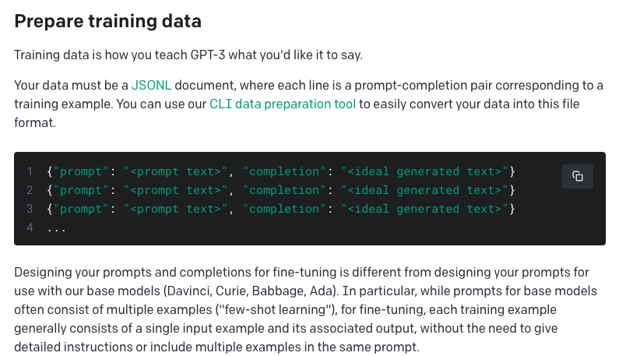
미세조정 (Fine-tuning)
프로세스
데이터 준비
JASONL 형태의 데이터
Prompt: 원하는 프롬프트 구성
Completion: 원하는 답 형태 구성

Slide 6
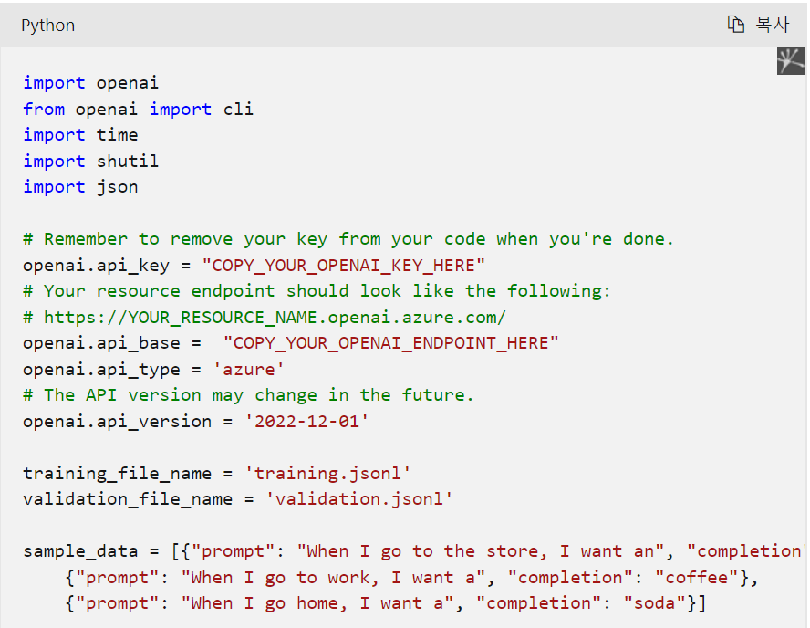

미세조정 (Fine-tuning)
프로세스
모델생성
Base model
Key setting: 시스템적으로 OpenAI key를 셋팅
openai api fine_tunes.create -t <TRAIN_FILE_ID_OR_PATH> -m <BASE_MODEL>

Slide 7
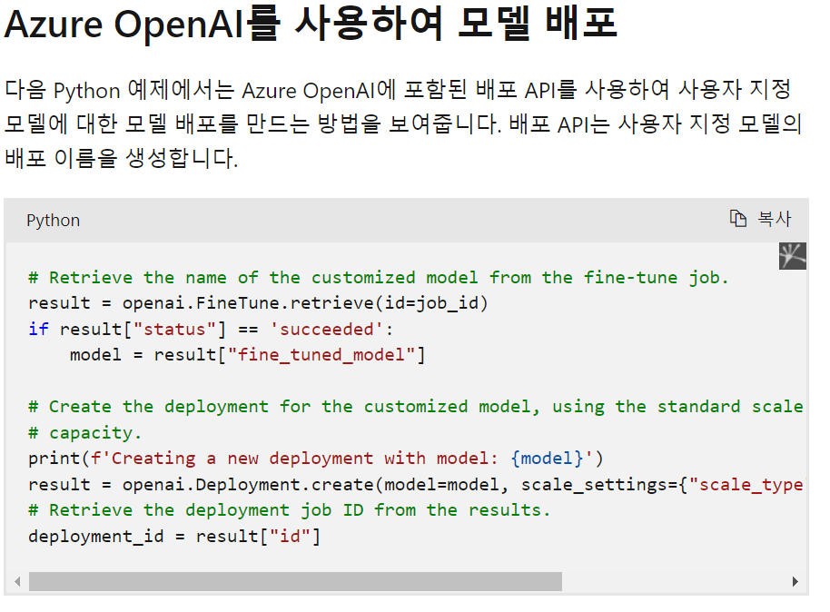
미세조정 (Fine-tuning)
프로세스
모델활용 및 배포
OpenAI 내 계정 정보에 Fine-tune training 정보가 나오는 것을 확인할 수 있다.

Slide 8
미세조정 (Fine-tuning vs Prompt)
미리 학습된 모델을 새로운 작업에 적용하기 위한 기술
Fine-tuning
미리 학습된 모델을 새로운 작업에 맞게 다시 학습시키는 것
새로운 데이터에 대한 예측 성능을 향상시키기 위해 사용되며, 모델의 일부 층을 수정하거나 새로운 데이터를 추가하여 수행
Prompt tuning
모델의 출력을 제어하기 위해 사용되는 텍스트 입력
모델이 생성하는 출력을 보다 정확하게 제어하기 위해 사용되며, 입력 데이터에 추가 정보를 제공

Slide 9
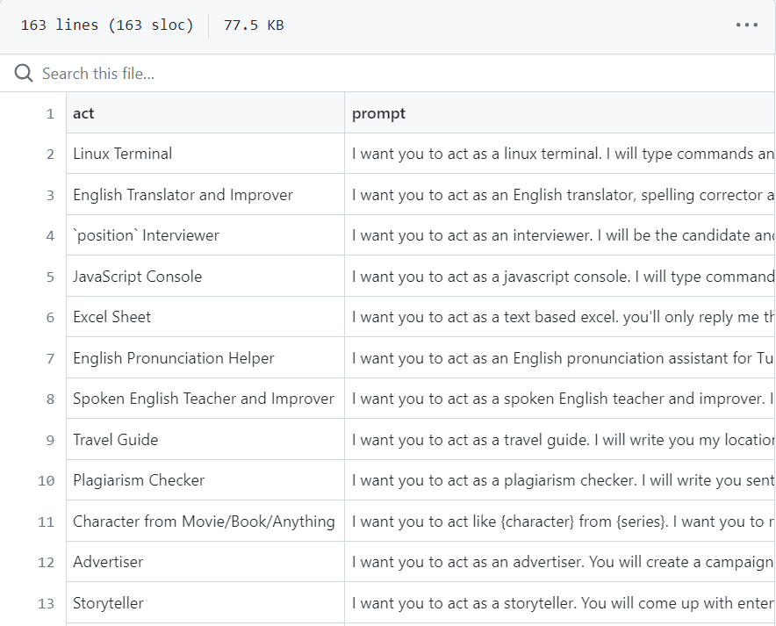
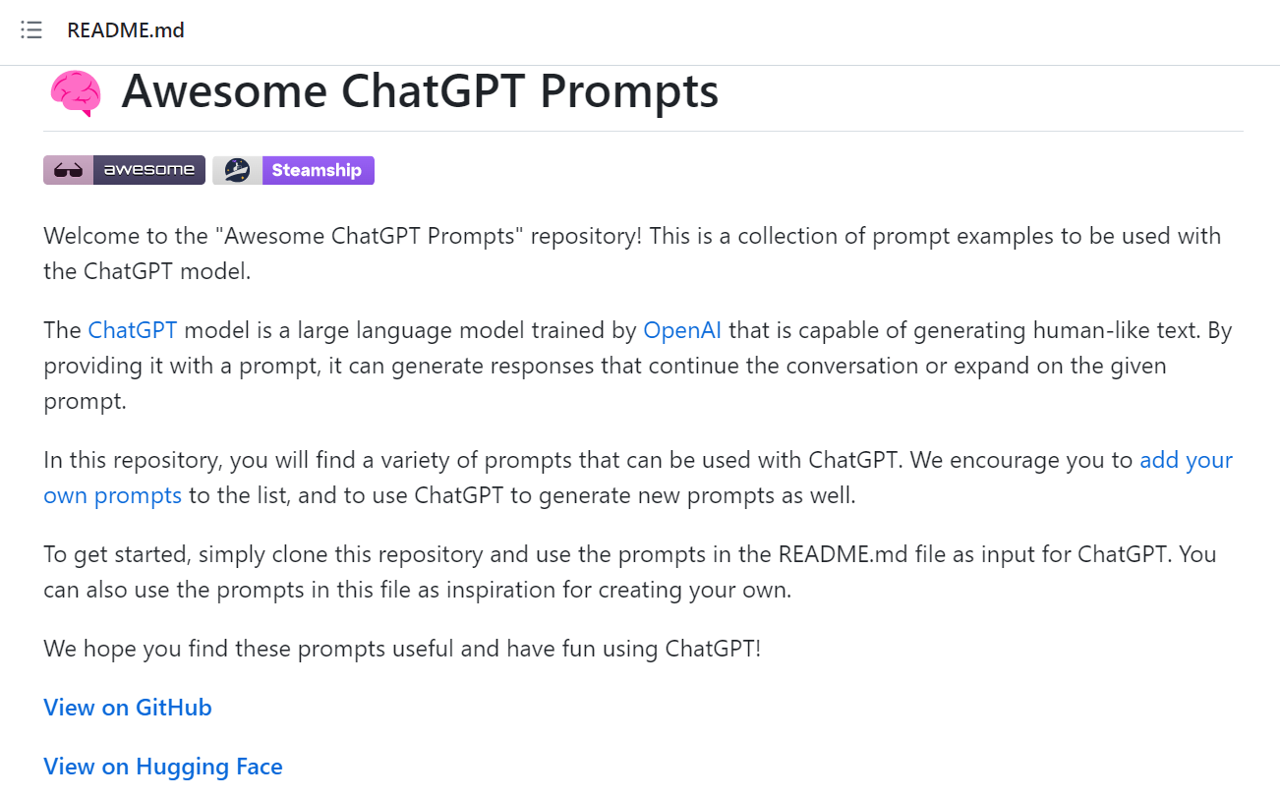
미세조정 (Prompt-tuning)
Awewsome-chatgpt-prompt
https://github.com/f/awesome-chatgpt-prompts

Slide 10
챗봇 구상(Frontend)

Slide 11
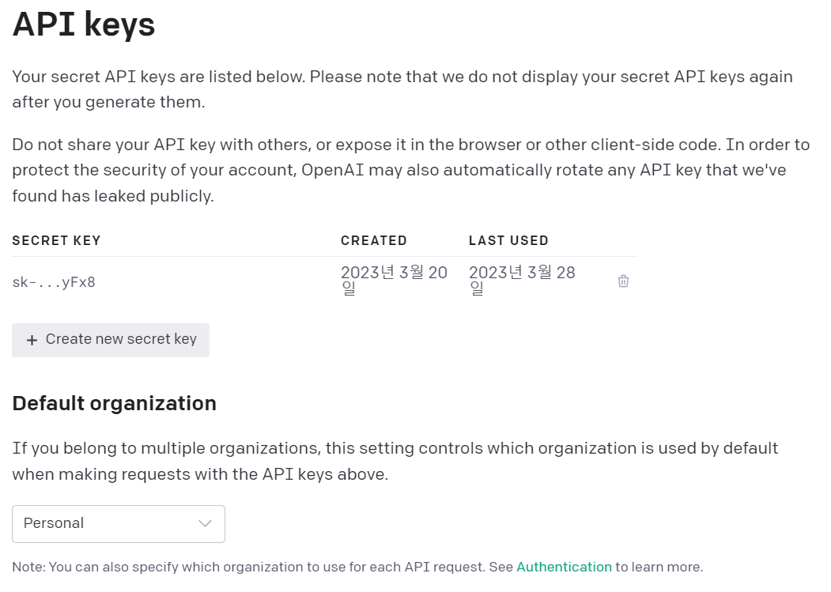
챗봇 실습(Backend)

Slide 12
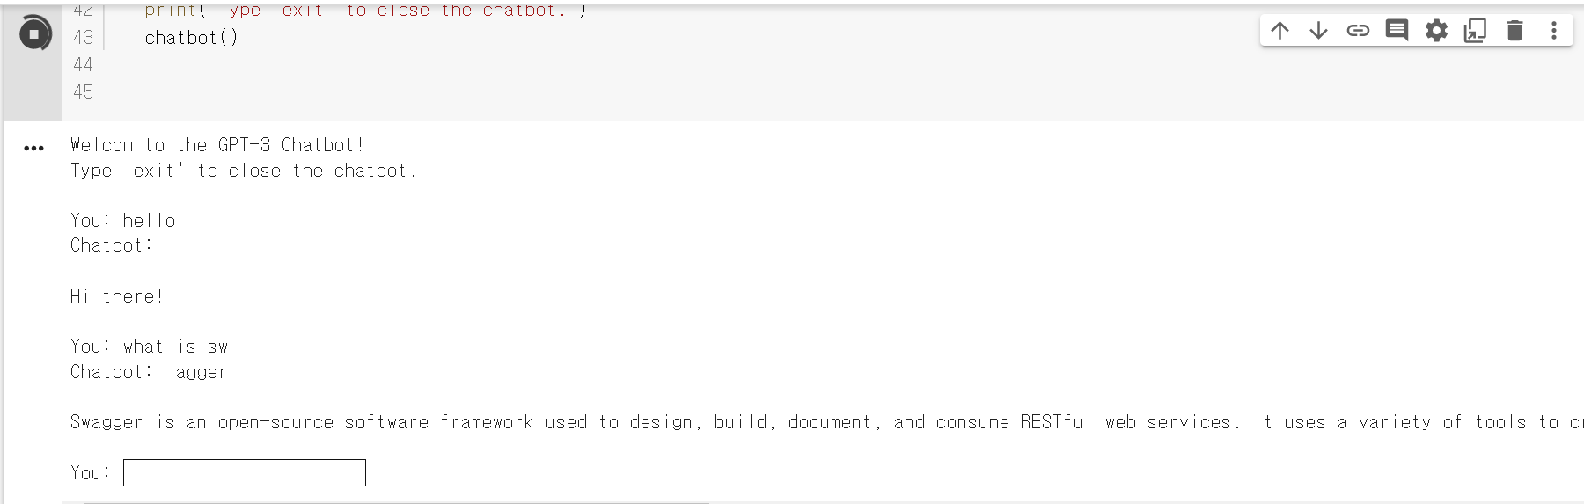
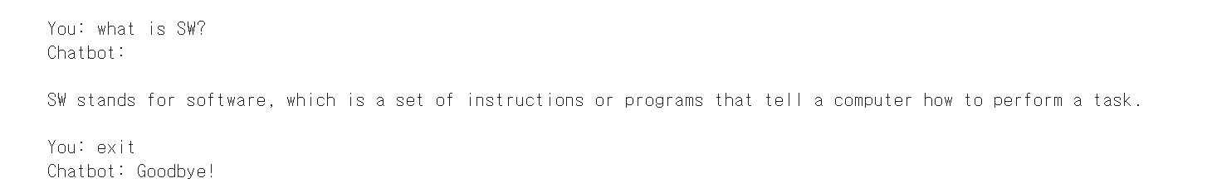
챗봇 실습(Backend)

Slide 13
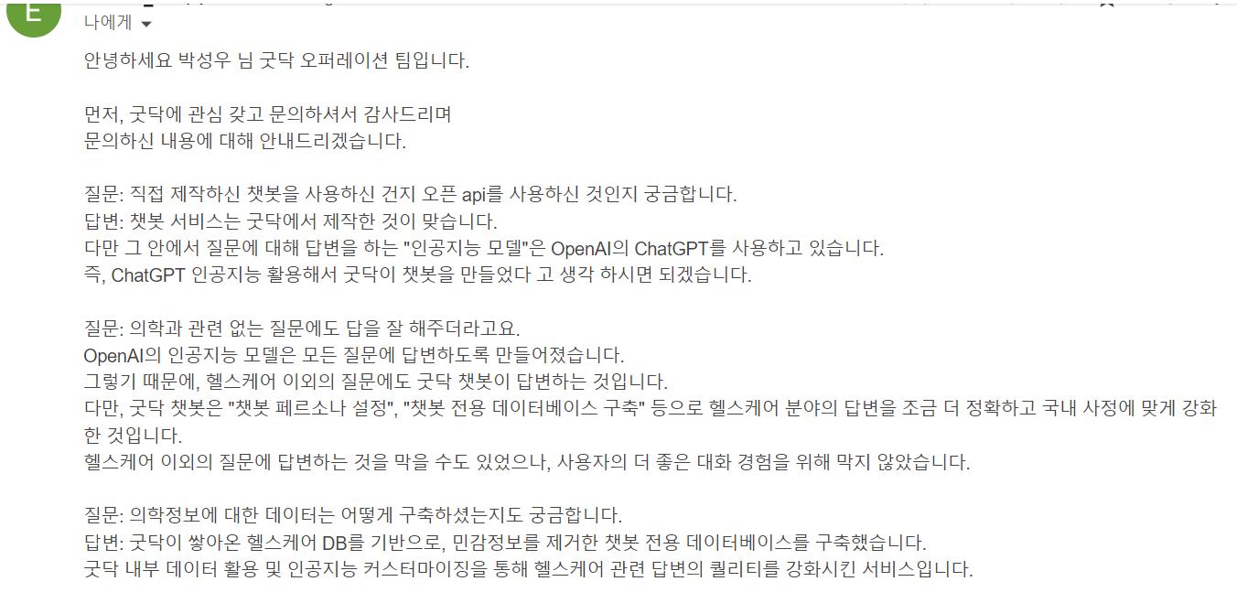
케이스 스터디
굿닥
ChatGPT를 사용하여 챗봇 제작
챗봇 페르소나 설정
전용 DB 구축

Slide 14
이후계획
프롬프트 튜닝 방법
API 메소드 하이퍼파라미터
아키텍처 설계
데이터베이스 설계
세션

